Slide 1


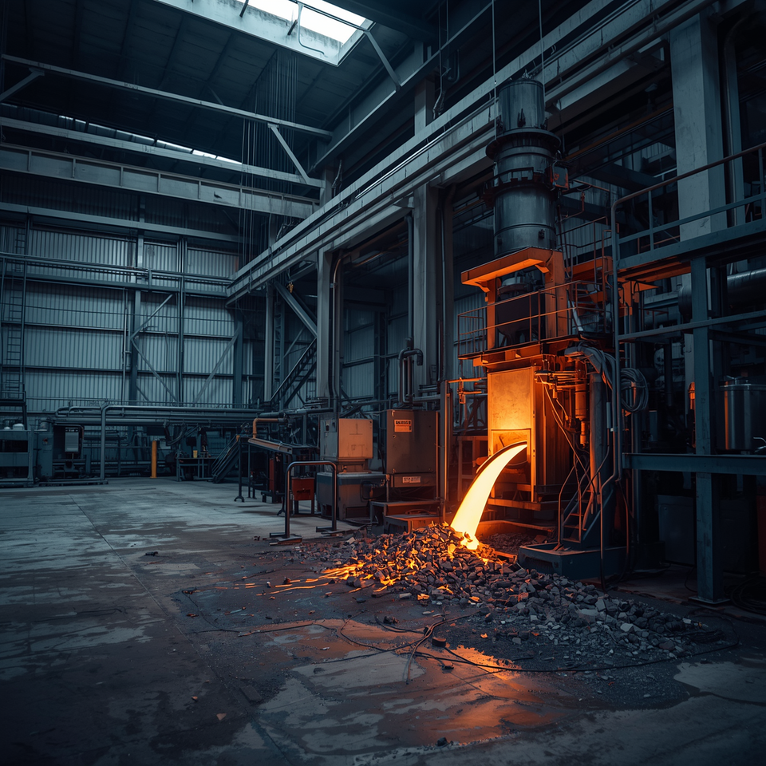

METALÜRJİ VE MALZEME MÜHENDİSLİĞİ BÖLÜMÜ

Slide 2
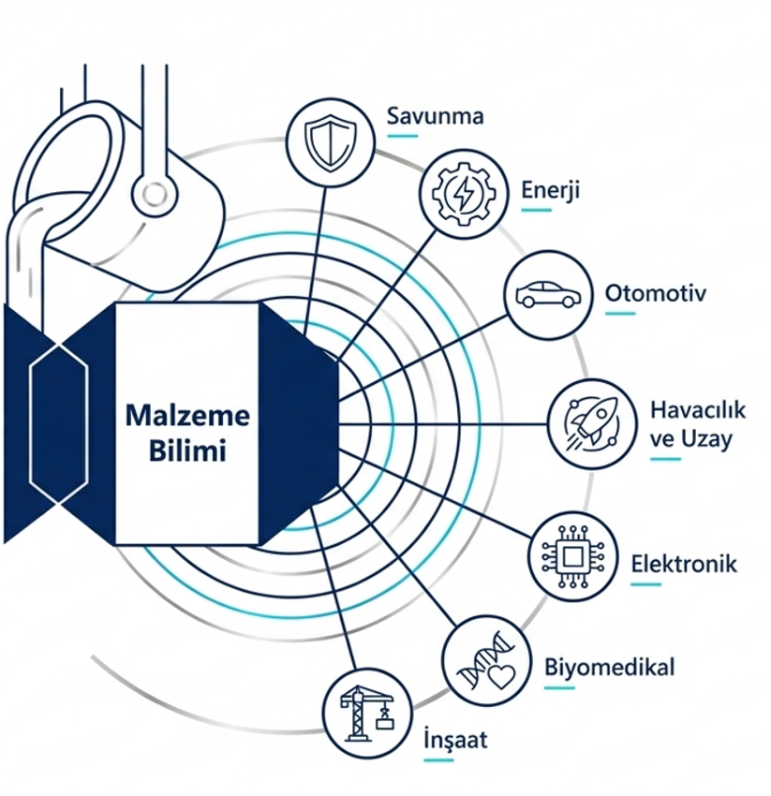
BÖLÜME GENEL BAKIŞ
Metalürji ve Malzeme Mühendisliği, malzeme yapısı hakkındaki teorik ve uygulamalı bilgileri kullanarak tasarım, geliştirme, üretim aşamalarından geçirerek toplumun ihtiyacı olan ürünlere dönüştürme ile ilgili bir mühendislik dalıdır.

Slide 3
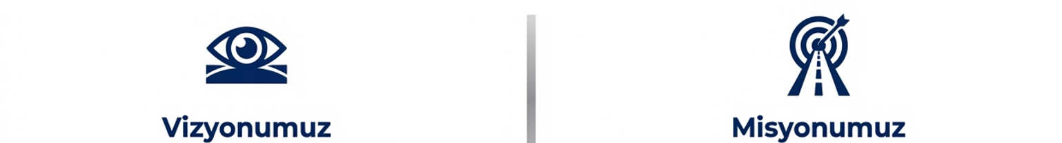
VİZYONUMUZ VE MİSYONUMUZ
Marmara Üniversitesi, Metalürji ve Malzeme Mühendisliği Bölümü, eğitim ve araştırma alanındaki faaliyetleriyle uluslararası alanda tanınmış bir bilim ve teknoloji merkezi olmayı hedeflemektedir.
Alanında uzman ve fark yaratan, yenilikçi, etik değerlere bağlı, çağdaş, araştırma ve sorgulama anlayışını benimsemiş, disiplinlerarası çalışmaya yatkın, sorun çözme becerisine sahip, mühendis ve bilim insanları yetiştirmek.

Slide 4
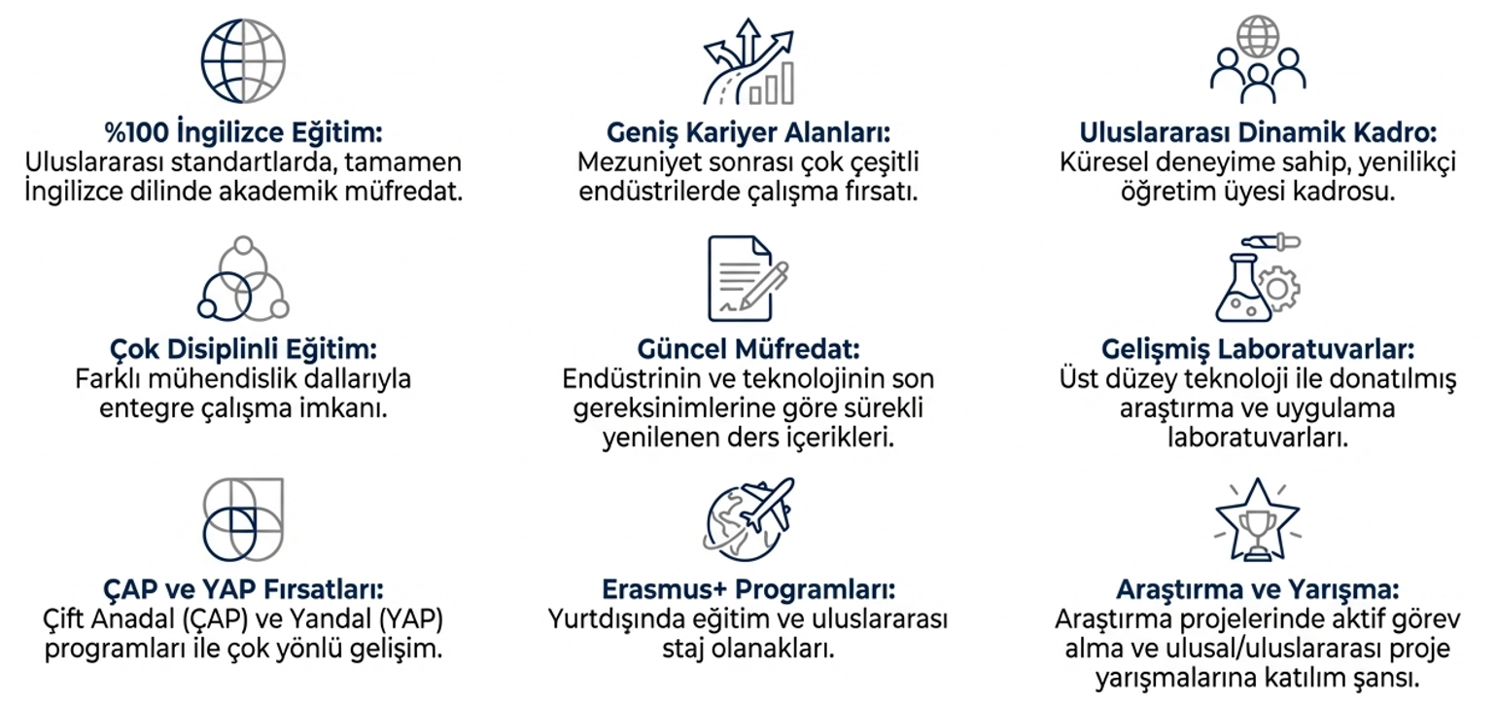
NEDEN BİZ?

Slide 5
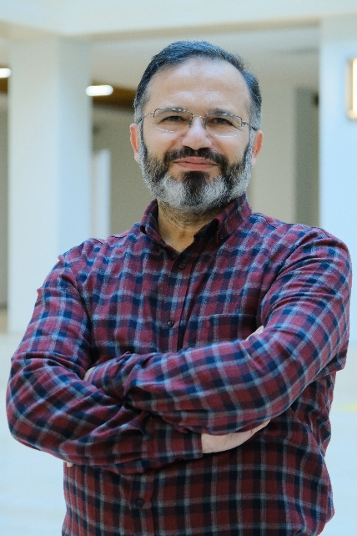
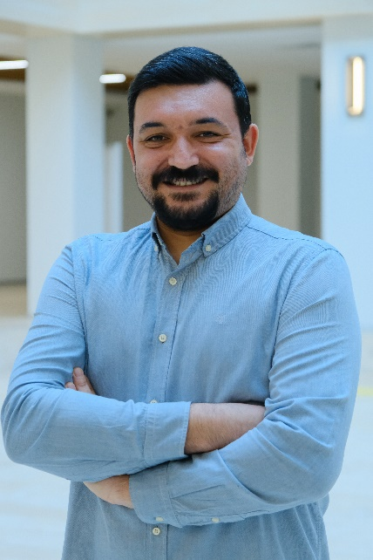
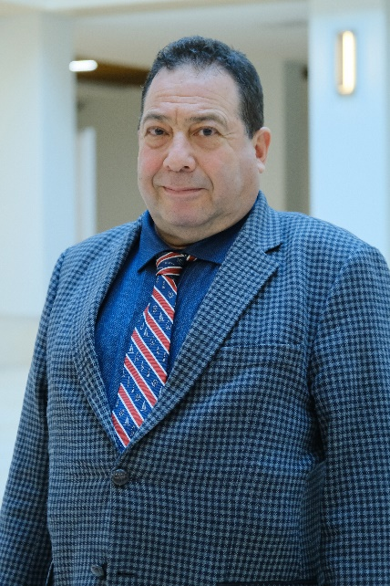
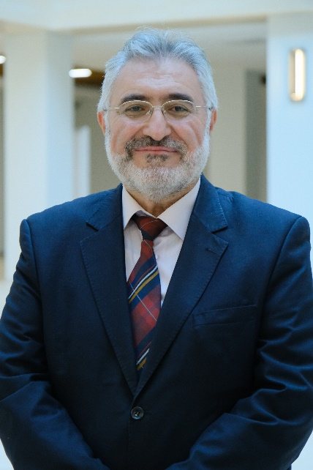
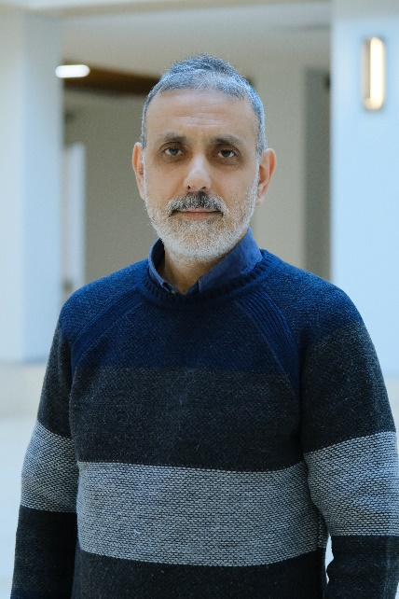
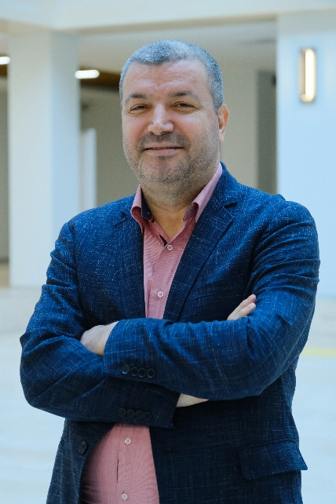
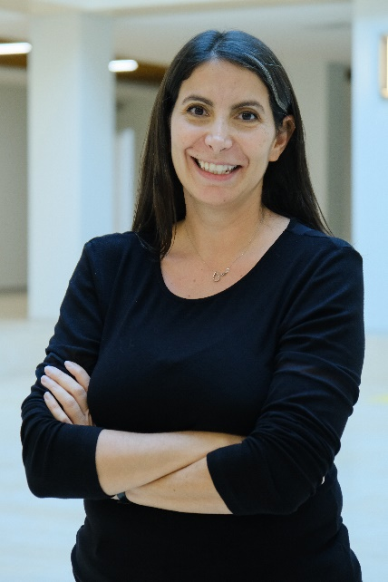
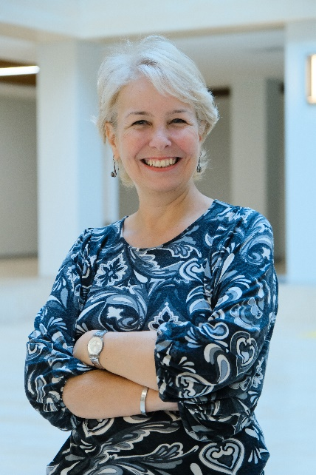
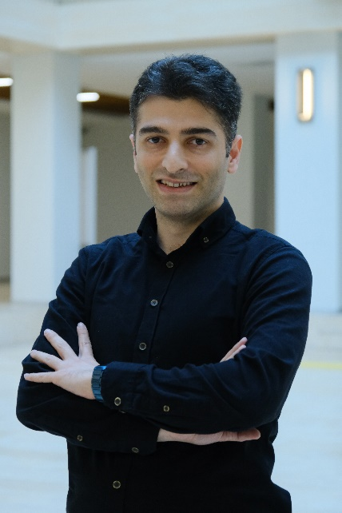
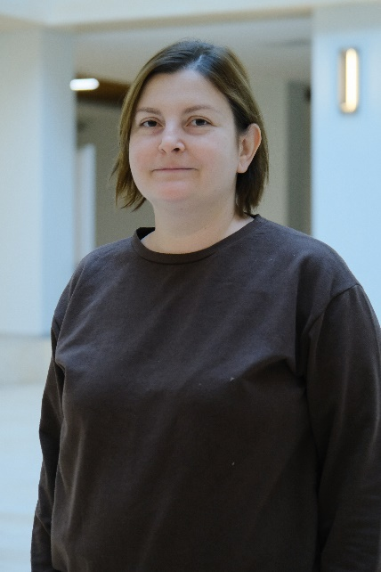
Akademik Kadro
Prof. Dr. Cevat SARIOĞLU
Bölüm Başkanı
Dr. Öğr. Üyesi Görkem YUMUŞAK
Bölüm Başkan Yardımcısı
Prof. Dr. Ziya Engin ERKMEN
Prof. Dr. Recep ARTIR
Prof. Dr. Serdar AKTAŞ
Prof. Dr. Bahadır TUNABOYLU
Prof. Dr. Melis ŞEREFOĞLU KAYA
Doç. Dr. Seval GENÇ
Doç. Dr. Mehmet Masum TÜNÇAY
Dr. Öğr. Üyesi Burcu Nilgün ÇETİNER

Slide 6
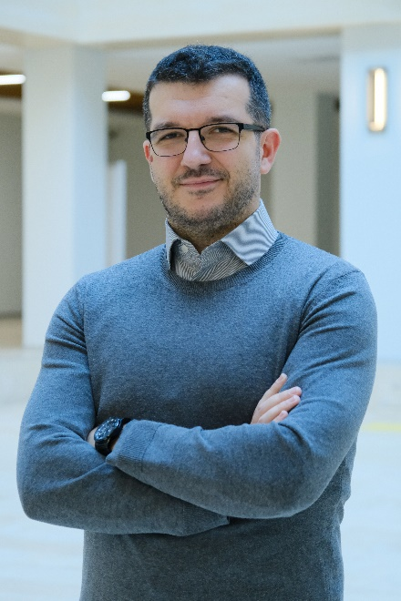
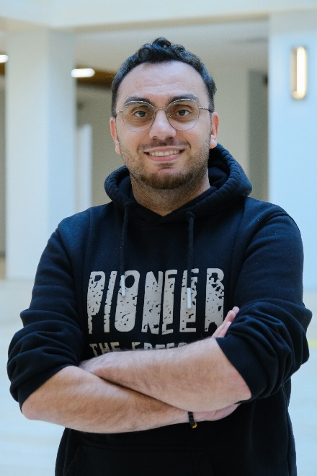
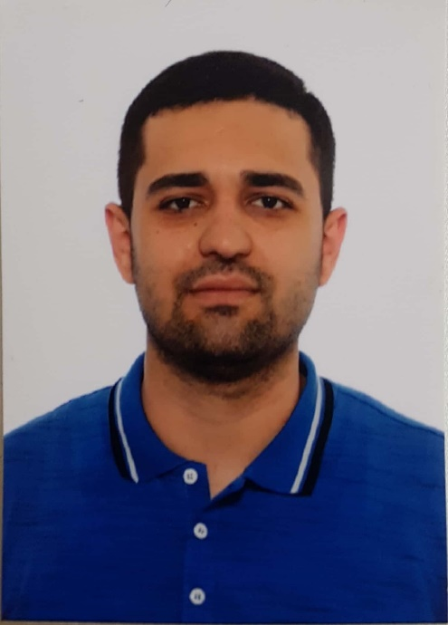
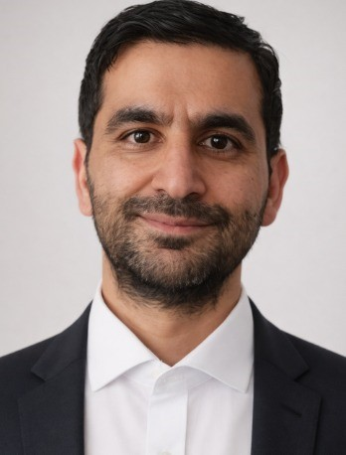
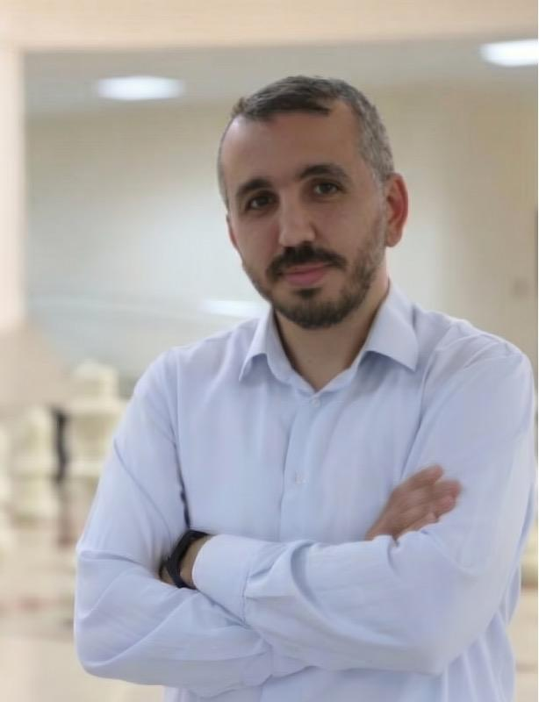
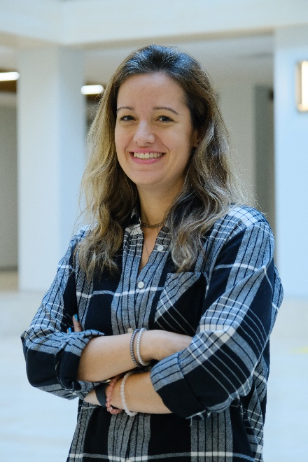
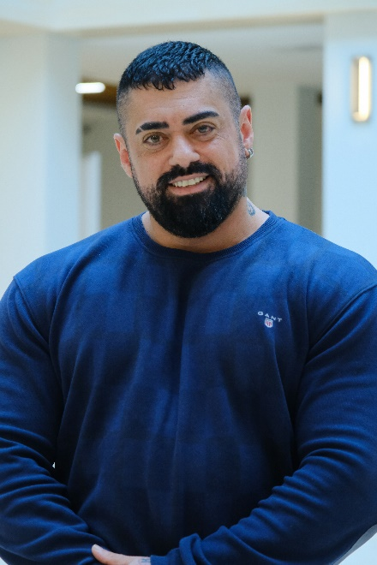
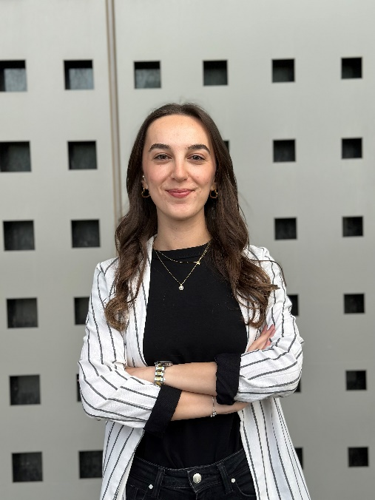
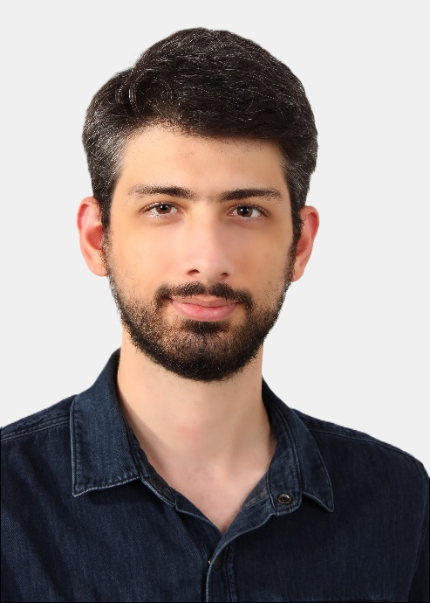
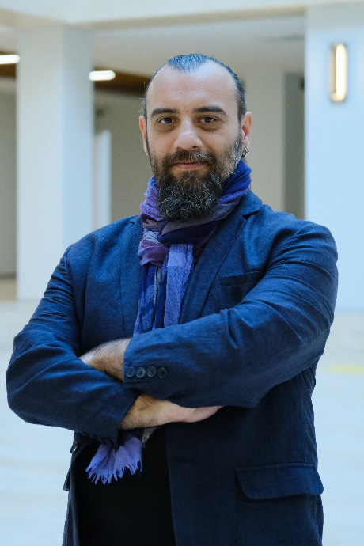
Akademik Kadro
Dr. Öğr. Üyesi Emrah DEMİR
Dr. Öğr. Üyesi Fatih TOKSOY
Arş. Gör. Dr. Eyüp Anıl DUMAN
Arş. Gör. Dr. Selim DEMİRCİ
Arş. Gör. Dr. Alaaddin Cem OK
Arş. Gör. Neslihan ALPAY
Arş. Gör. Özgür ÇINAR
Arş. Gör. Didem KAPLAN
Arş. Gör. Ahmet Sait Doğaner
Semih GÜVEN
Metalografi Laboratuvar Teknikeri

Slide 7
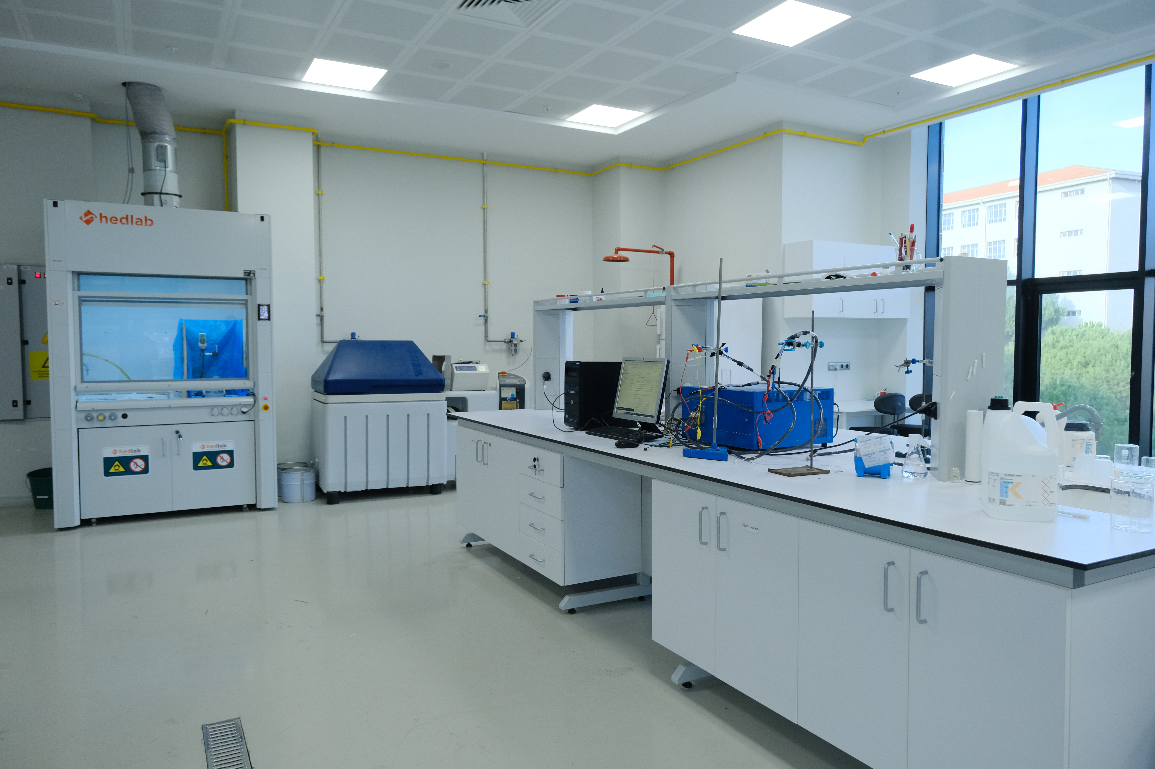
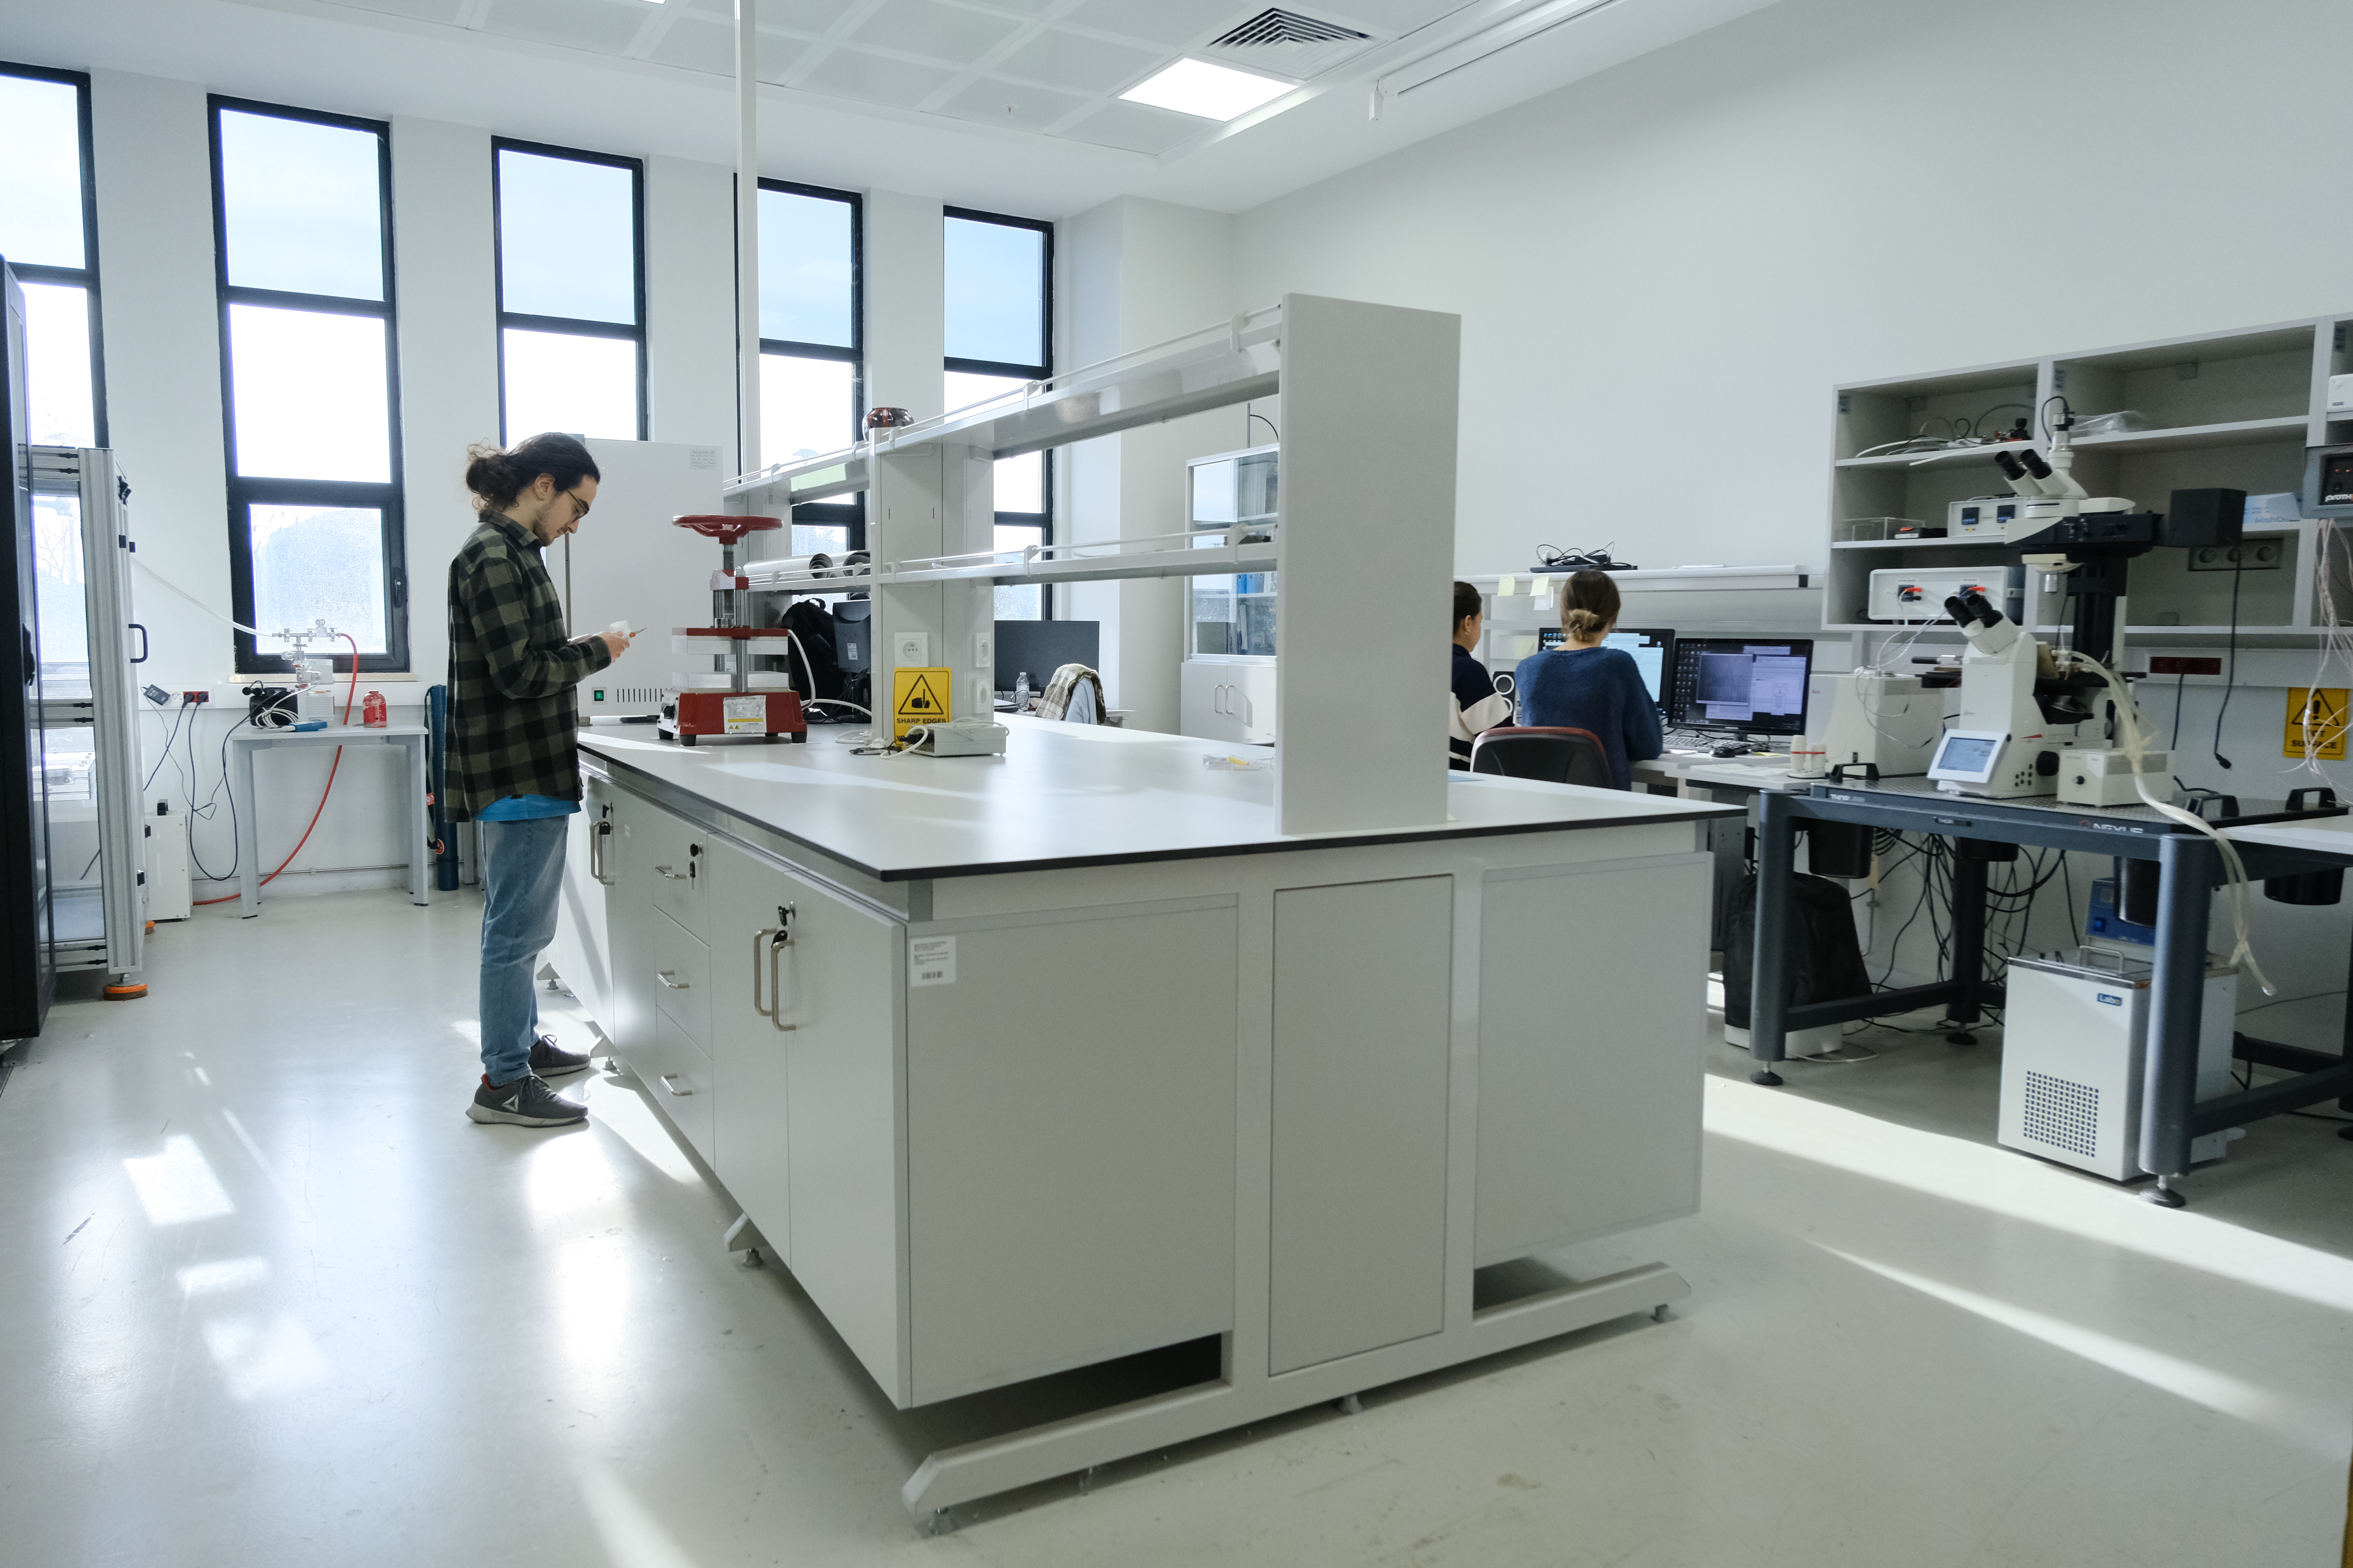
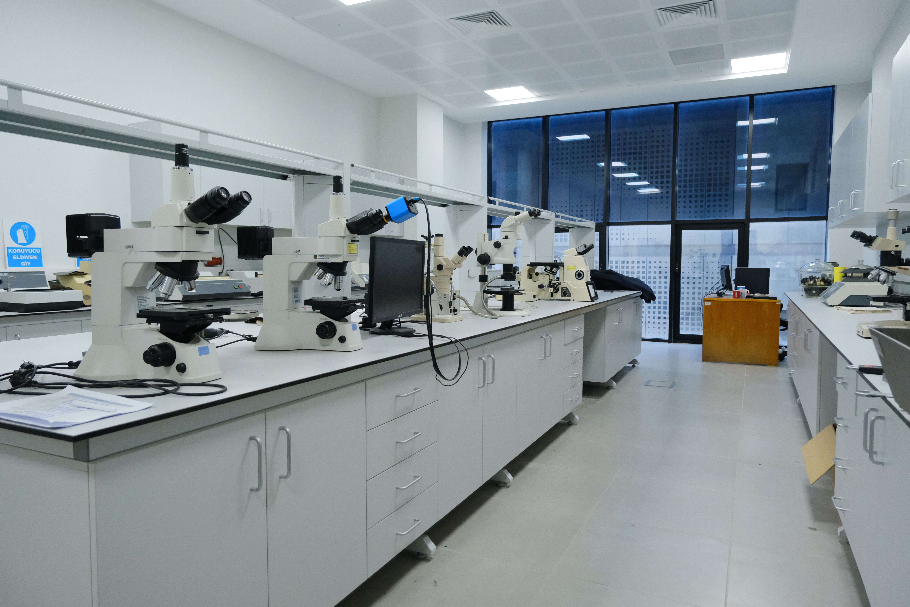
UZMAN KADRO VE UYGULAMALI EĞİTİM ALTYAPISI
Öğrencilerimiz, alanlarında öncü, uluslararası araştırma ve endüstri deneyimine sahip dinamik bir akademik kadro tarafından eğitim almaktadır.
12 adet aktif, modern sanayinin ihtiyaç duyduğu cihazlarla donatılmış kapsamlı araştırma laboratuvarımızda öğrencilerimiz bizzat deney yaparak ve projeler üreterek pratik mühendislik becerileri kazanır.
Korozyon, Enerji ve Kimyasal Teknolojiler Laboratuvarı
Mikroyapı Gelişim Laboratuvarı
Metalografi Laboratuvarı

Slide 8
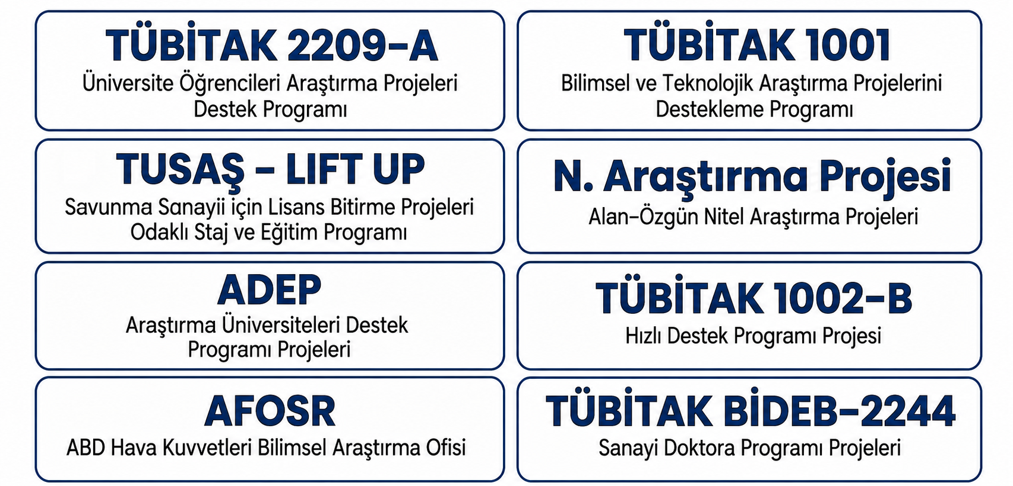
BÖLÜMÜMÜZDE YÜRÜTÜLEN PROJELER

Slide 9
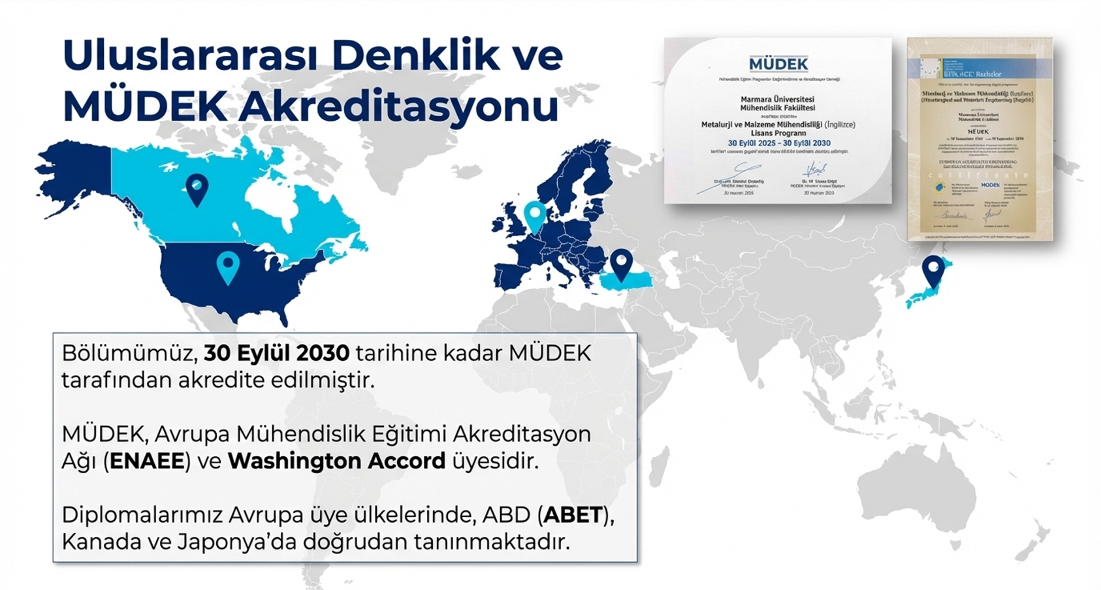

Slide 10
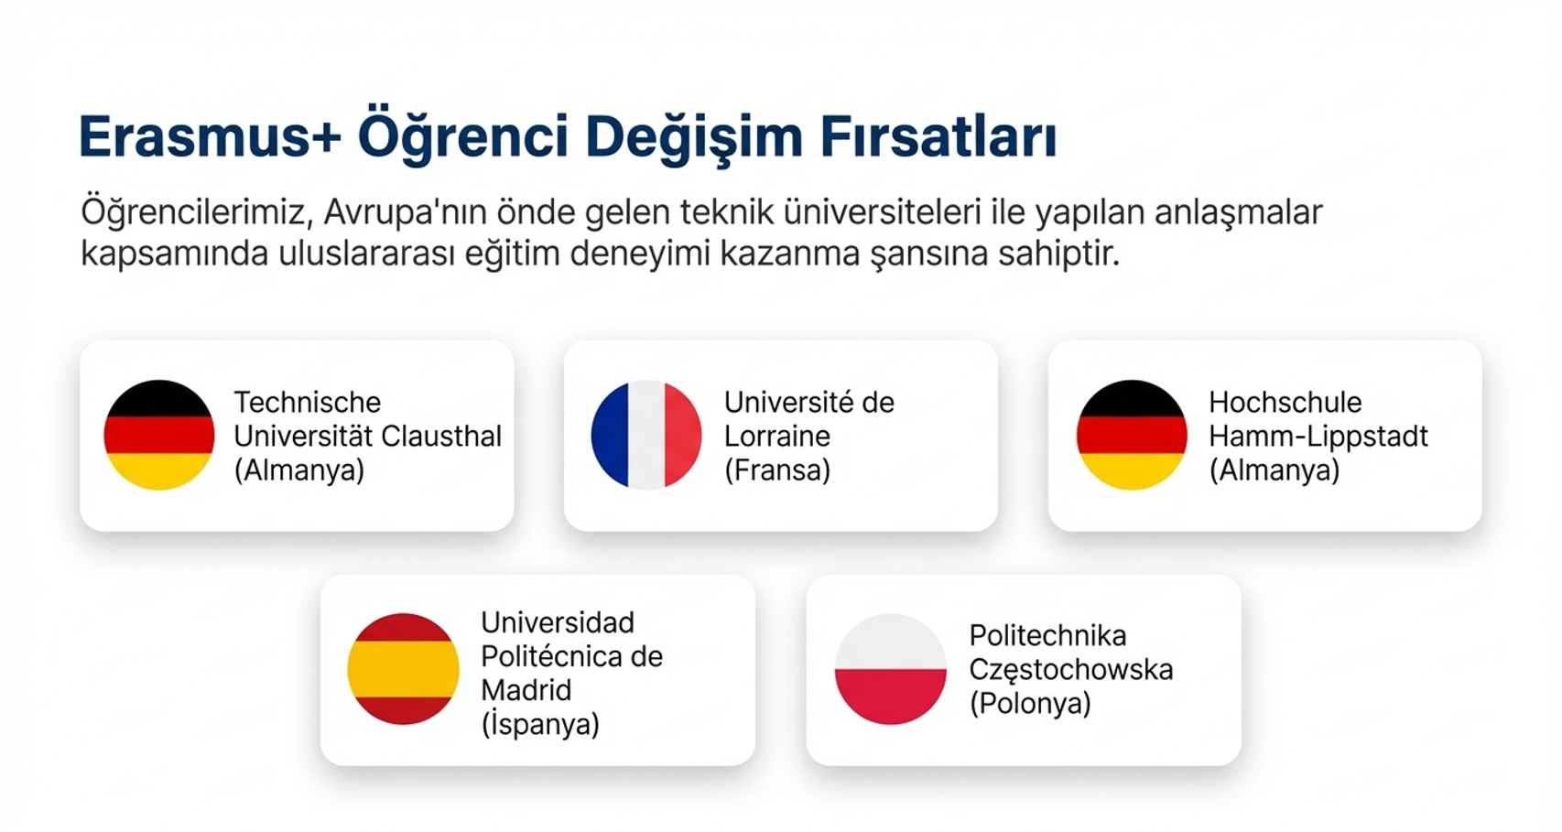

Slide 11
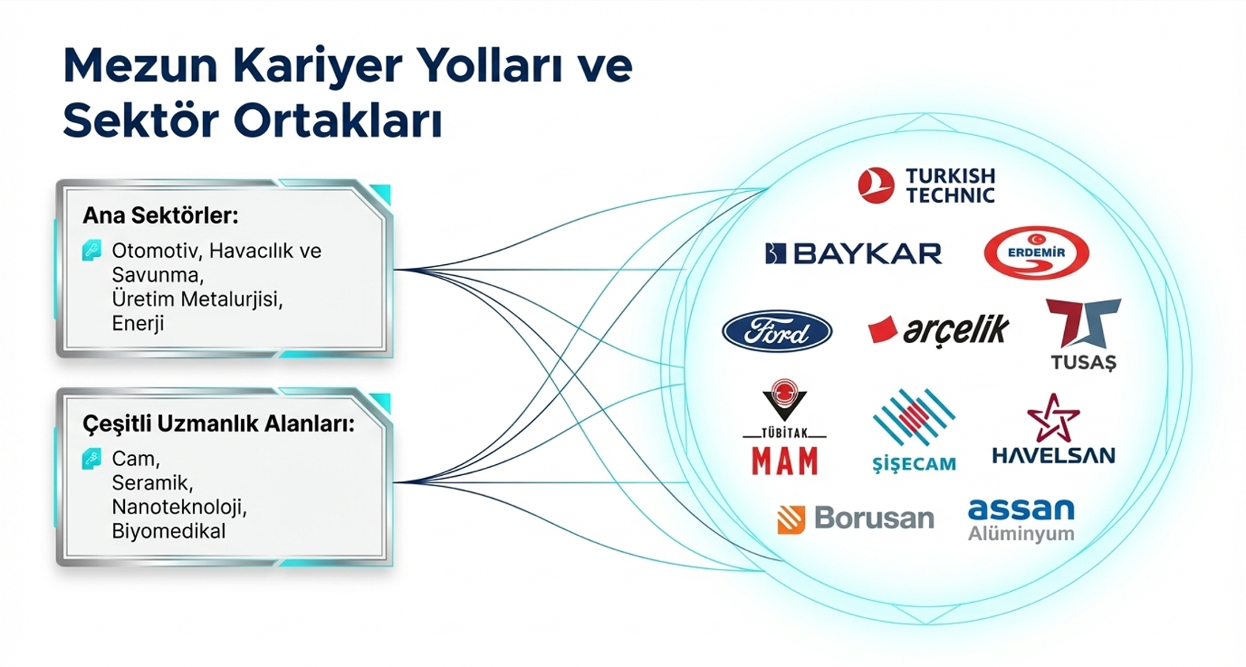

Slide 12
BÖLÜM İLETİŞİM BİLGİLERİ
Adres:
Mühendislik Fakültesi, Metalürji ve Malzeme Müh. Bölümü,
Recep Tayyip Erdoğan Külliyesi Maltepe Yerleşkesi, M3 Binası İdealtepe Yolu No:15, Aydınevler Mah., 34854, Maltepe -İstanbul
WEB SİTESİ: mse-eng.marmara.edu.tr/
E-POSTA: mseinfo@marmara.edu.tr
TELEFON: 0 (216) 777 36 91

